Slide 1
Week 3
Beginer Backend

Slide 2
Class Commitment
Presence
Follow the rules
Ask us anything (bootcamp matters in private)
Speak for yourself first
Trainer availability
Independent
Hard work
Do your best
Continuous self improvement

Slide 3
Prerequisite
Node JS
NPM
Yarn (optional)
Postgresql
Postman

Slide 4
Objective
PostgreSQL Database & Query
Express JS & CRUD
Middleware
Modularisasi Komponen & Standarisasi Response
Linter
Postman & Dokumentasi API

Slide 5
PostgreSQL Database

Slide 6
PostgreSQL
PostgreSQL adalah sistem manajemen database relasional (RDBMS) yang bersifat open source.
SQL merupakan bahasa standar yang digunakan untuk melakukan operasi database

Slide 7
SQL Statement Syntax
Beberapa SQL statement yang biasa dipakai
SELECT => mengambil baris dari satu atau banyak tabel
SELECT * FROM nama_table;
INSERT => memasukkan baris baru ke tabel yang sudah ada
INSERT INTO nama_table (field1, field2) VALUES (‘value1’, ‘value2’);
UPDATE => mengubah isi baris yang ada di suatu tabel
UPDATE nama_table SET field1=’value1’, field2=’value2’ WHERE field3=’value3’;
DELETE => menghapus isi baris yang ada di suatu tabel
DELET FROM nama_table WHERE field1=’field1’

Slide 8
API & HTTP Codes

Slide 9
API
API adalah kependekan dari Application Programming Interface
API merupakan antarmuka yang menetapkan bagaimana interaksi antara beberapa perangkat lunak. API juga menetapkan panggilan atau request apa yang bisa dibuat ke API, bagaimana cara membuat requestnya, format data yang sebaiknya digunakan, dll.

Slide 10
Metode Request
GET, digunakan hanya untuk mengambil data
POST, mengirimkan data/entitas ke sumber tertentu, biasanya menyebabkan perubahan di state server
PATCH, menerapkan perubahan parsial/sebagian dari sumber
PUT, menggantikan representasi saat ini dari sebuah sumber dengan muatan request
DELETE, menghapus data tertentu dari sebuah sumber

Slide 11
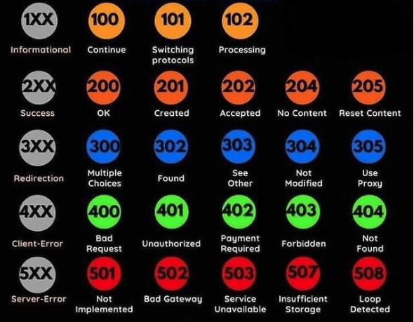
HTTP Status Codes
https://developer.mozilla.org/en-US/docs/Web/HTTP/Status

Slide 12
Express.js dan CRUD

Slide 13
Express
Express merupakan framework node js untuk aplikasi web yang minimalis dan fleksibel. Express menyediakan serangkaian fitur-fitur yang kokoh untuk aplikasi mobile ataupun web.

Slide 14
CRUD
CRUD merupakan singkatan dari create, read, update, dan delete yang mewakilkan 4 fungsi dasar dari sebuah API
Setiap API sebaiknya dapat melakukan setidaknya keempat fungsi dasar tersebut
CRUD juga mengacu pada semua fungsi utama yang diimplementasikan pada sebuah aplikasi database berbasis relasi

Slide 15
Middleware
Middleware merupakan perangkat lunak yang berperan sebagai jembatan antara sistem operasi atau database dan aplikasi, khususnya dalam sebuah jaringan
Express merupakan web framework minimalis yang pada dasarnya adalah gabungan dari beberapa fungsi middleware
Fungsi middleware di express memiliki akses ke objek request (req), objek response (res), dan fungsi next yang digunakan untuk melanjutkan operasi ke fungsi middleware selanjutnya

Slide 16
Security
Cara melindungi dari pengenalan kerentanan keamanan yang tidak di sengaja, menghindari pelanggaran keamanan, kebocoran data, dan masalah keuangan.
Helmet adalah sekumpulan middleware kecil yang digunakan untuk mengamankan header HTTP. yang dimana di dalam HTTP header berisi informasi sensitif tentang aplikasi yang perlu untuk diamankan https://helmetjs.github.io/
XSS Clean adalah sekumpulan middleware yang digunakan untuk mencegah pengguna memasukkan HTML/Script ke dalam inputan https://www.npmjs.com/package/xss-clean
https://tech-hour.com/nodejs-security
https://www.veracode.com/blog/secure-development/fasten-your-helmetjs-part-1-securing-your-express-http-headers

Slide 17
Backend Tools

Slide 18
Postman
Postman merupakan platform yang digunakan untuk kolaborasi dalam pengembangan API.
Fitur-fitur postman menyederhanakan setiap langkah dalam pembangunan/pembuatan API dan merampingkan proses kolaborasi sehingga developer dapat membuat API yang lebih baik dalam waktu yang lebih cepat

Slide 19
Linter
Merupakan alat yang digunakan untuk menganalisa source code untuk menandakan kesalahan programming, bug, kesalahan styling dan komponen mencurigakan.
Beberapa contoh linter adalah ESLint dan Standard JS
ESLint merupakan alat untuk identifikasi dan pelaporan pola yang ditemukan pada ECMAScript/JavaScript, dengan tujuan untuk membuat kode tersebut lebih konsisten dan menghindari bug.
Standard JS merupakan panduan gaya dalam pembuatan kode, yang dilengkapi dengan linter dan pembenaran kode otomatis
https://sourcelevel.io/blog/how-to-setup-eslint-and-prettier-on-node
https://sourcelevel.io/blog/how-to-setup-eslint-and-prettier-on-node

Slide 20
Live Coding!

Slide 21
❝
“It's kind of fun to do the impossible.”
Walt Disney

